Slide 1
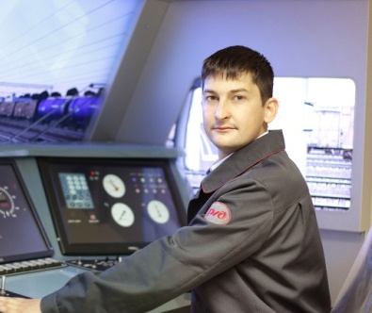
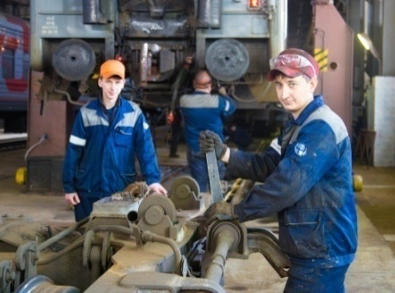
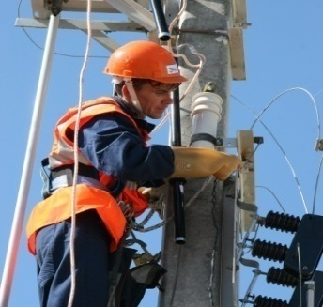
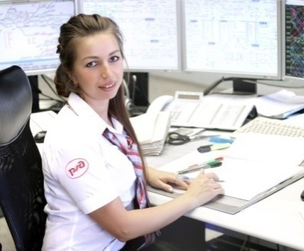
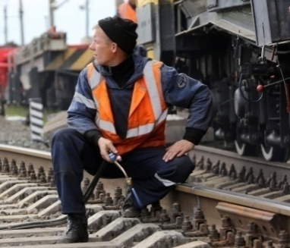
V Пленум комитета Дорпрофжел на ВСЖД – филиале ОАО «РЖД»
«О текущей ситуации
в организациях Дорпрофжел»
А.С. Старцев –
Председатель ДОРПРОФЖЕЛ на ВСЖД – филиале ОАО «РЖД»

Slide 2
Экономическая ситуация в России
Закончился 3-летний период стагнации в основных отраслях.
Наблюдается рост инвестиций в развитие и модернизацию производства
Экономические показатели
за 8 мес. 2017 г., %

Slide 3
Показатели работы за 9 месяцев 2017 года, %
Чистая прибыль ОАО «РЖД» составила около 50 млрд. руб.;
Растут заказы на ремонт секций локомотивов на заводах «Желдорреммаш»;
Идёт масштабная работа по реконструкции инфраструктуры зоны БАМа и Транссиба;
Снижение просроченных километров пути.

Slide 4
Заработная плата
Рост номинальной заработной платы за 10 мес. 2017 года, %
Средняя заработная плата, руб.
Рост реальной заработной платы за 10 мес. 2017 г., руб.
В других организациях рост за 1 полугодие 2017 года составил от 6,6% до 28 %

Slide 5
Индексация заработной платы, %
ОАО «РЖД», учреждения здравоохранения, образовательные и дошкольные учреждения (ОАО «РЖД»), ВРК, СМТ-14, РЖД-Строй
АО «ФПК»
АО «БППК»
Улан-Удэнский ЛВРЗ, ОАО «ЖТК»
ООО
«Локотех-Сервис»
01.03.17
1,5
01.10.17
Всем
Руководителям
01.03.17
0
3,9
Планируется
с 01.12.2017 года
Размеры
обсуждаются
01.10.17
0
0
Всем
1,5
1,5
01.03.17
2,5
Служащим
Остальным
0
0
0
4
4,7
Руководителям, специалистам, служащим
Рабочим
2,5
0
01.12.17
01.10.17
Рабочим
2,5
4
Руководителям,
специалистам

Slide 6
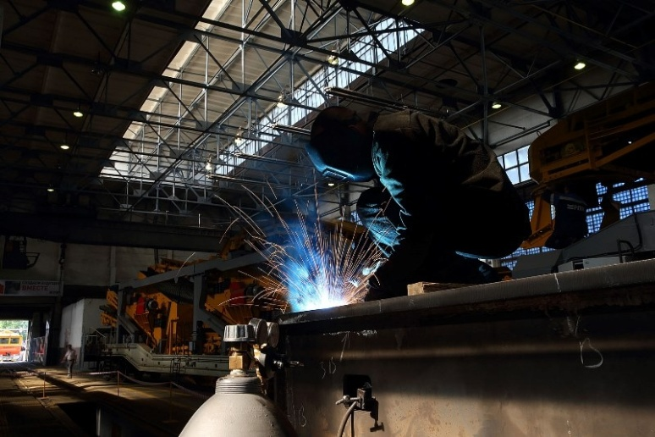
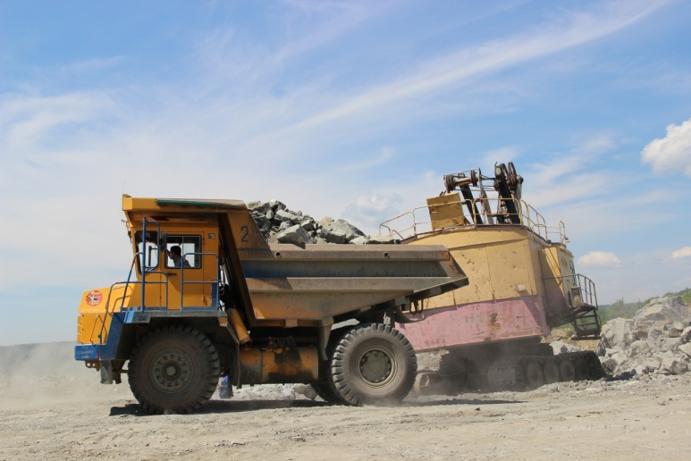
Нет индексации
Восточно-Сибирский филиал АО «Калужский завод «Ремпутьмаш»
Ангасольский щебёночный
завод ОАО
«Первая нерудная компания»
В соответствии с Коллективным договором индексация должна быть
с 01.10.17 г.
Предыдущая индексация
была 01.10.10.2013 г.

Slide 7
Система оплаты и мотивации
Рассмотрено более 60 проектов локальных нормативных актов
Почти по 40% из них дано отрицательное мотивированное мнение
и предложения по их изменению
ПРЕДЛОЖЕНИЕ ПРОФСОЮЗА
Применять практику стимулирования работников
за результаты работы компании по итогам работы
за год с учетом личного вклада работника,
его квалификации и стажа работы

Slide 8
Об инициативе РОСПРОФЖЕЛ
5 сентября 2017 г.
21 ноября 2017 г.
Инициатива
«Не включать в минимальный размер оплаты труда (МРОТ) компенсационные и стимулирующие выплаты»
Экспертная рабочая группа
федерального уровня под
председательством министра РФ
Михаила Абызова поддержала
интернет-петицию, приняла решение
вынести петицию на рассмотрение
Российской трёхсторонней комиссии
по регулированию социально-трудовых отношений
100 000
голосов!

Slide 9
МРОТ = прожиточному минимуму
С 01.01.2019 г.
С 01.01.2018 г.
МРОТ должен сравняться
с прожиточным минимумом
(по поручению президента
Российской Федерации В.В.Путина
о подготовке проекта Федерального закона «О внесении изменений в отдельные законодательные акты Российской Федерации в части повышения МРОТ до прожиточного минимума»
МРОТ = 85% от прожиточного минимума

Slide 10
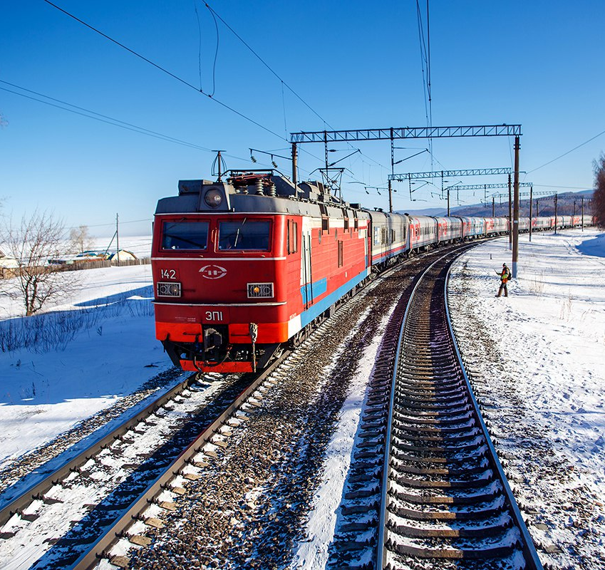
О закреплении кадров в северных районах
Ведется работа
По вопросу выплаты процентной надбавки
с первого дня работы для молодёжи до 30 лет, проживающей в районах
Крайнего Севера и приравненных к ним местностях, а также в остальных районах Севера, где установлены районные коэффициенты не менее 5 лет.
В Красноярском и Забайкальском
краях вопрос решён
Иркутская область и Республика Бурятия в числе шести субъектов РФ, где эта норма не принята!

Slide 11
Режим неполного рабочего времени
В начале текущего года во многих дирекциях ОАО «РЖД»
массово применялся режим неполной занятости.
В марте 2017 г.
почти 14% персонала работали в режиме неполной занятости
В результате настойчивой работы, Профсоюз в мае добился отмены решений по избыточному применению режима неполной занятости и во втором полугодии ситуация в этом вопросе стабилизировалась.

Slide 12
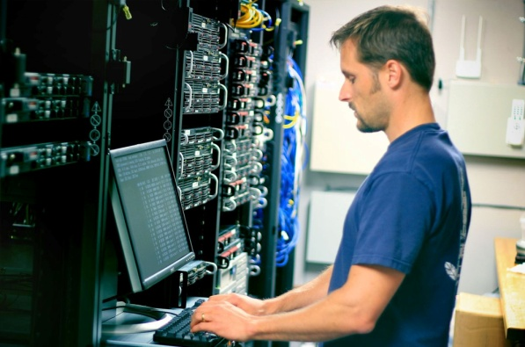
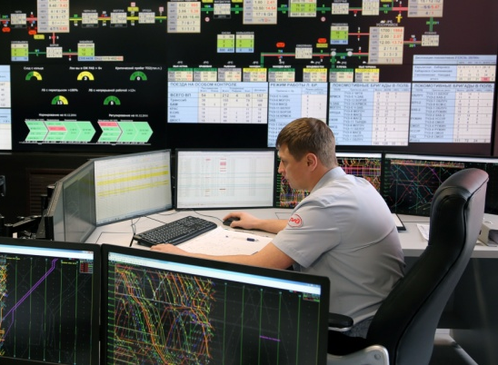
Об основных вопросах в организациях
Продолжаются реформы в железнодорожной отрасли
ООО ОСК«ИнфоТранс»
ЦУП Восточного полигона
Предстоит работа
по увеличению профсоюзного
членства
Для переведенных с Забайкальской железной дороги работников решение организационных и бытовых вопросов должно быть под постоянным контролем

Slide 13
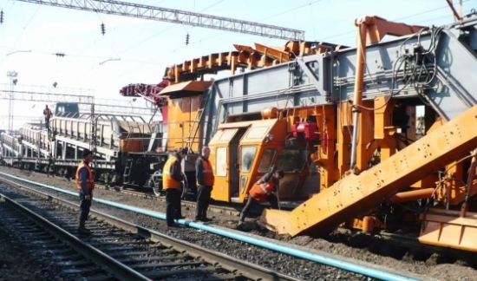
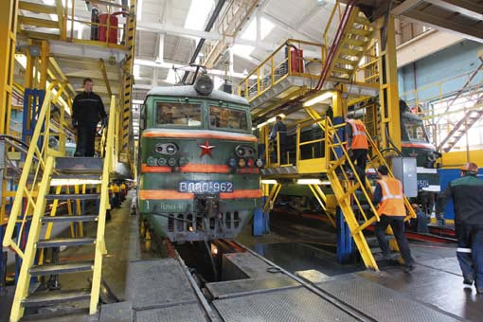
Об основных вопросах в организациях
Продолжаются реформы в железнодорожной отрасли
РДПМ Восточного полигона
Передача Чарского участка СЛД Тында Северная под управление
В.-Сиб. филиала «Локотех-Сервис»
Нужно определить соответствующую профсоюзную структуру. Предстоит работа по переработке локальных нормативных актов
Всесторонний контроль за реформированием

Slide 14
О достижении роста производительности
Поручение Правительства РФ: Обеспечить рост производительности труда не менее, чем на 5%
Снижение численности недопустимо без реального выполнения мероприятий организационно-технологического характера, внедрения новой техники и технологий в каждом структурном подразделении компании
Внедрение техники или применение новых технологий отстаёт от установленных сроков оптимизации

Slide 15
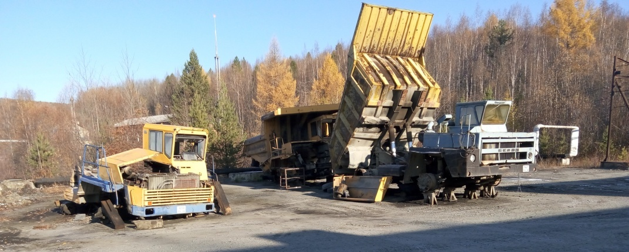
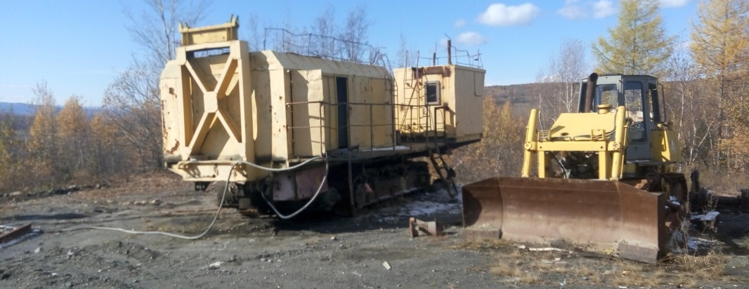
Ангасольский щебеночный завод
За 9 месяцев 2017 года снижение объёмов продукции произошло почти на 20%,
Снижение средней заработной платы за 6 месяцев 2017 года на 12%.
Для решения проблем завода подключили профсоюзные и отраслевые СМИ, РОСПРОФЖЕЛ
и дорогу.
Есть положительная реакция со стороны руководства Первой нерудной компании.

Slide 16
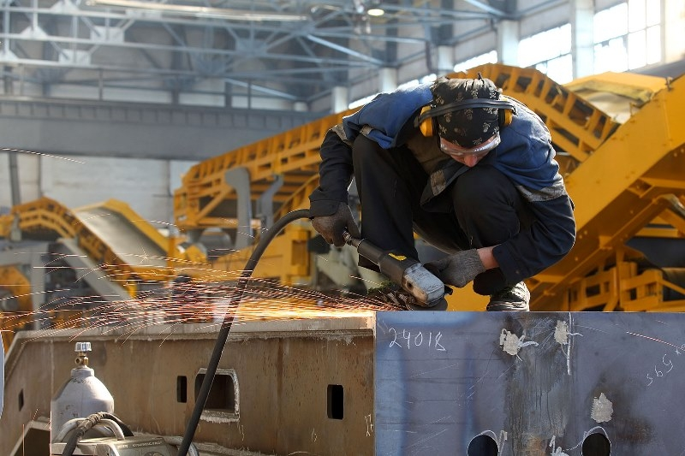
Восточно-Сибирский филиал АО «Калужский завод «Ремпутьмаш»
Происходит снижение объёмов ремонта путевой техники, снижение численности персонала и снижение заработной платы, которая за 6 месяцев 2017 года уменьшалась на 4,1% к соответствующему периоду 2016 года.
3.11.2017 г. Профсоюз обратился в ОАО «РЖД» с предложением рассмотреть возможность содействия в обеспечении долгосрочными заказами.

Slide 17
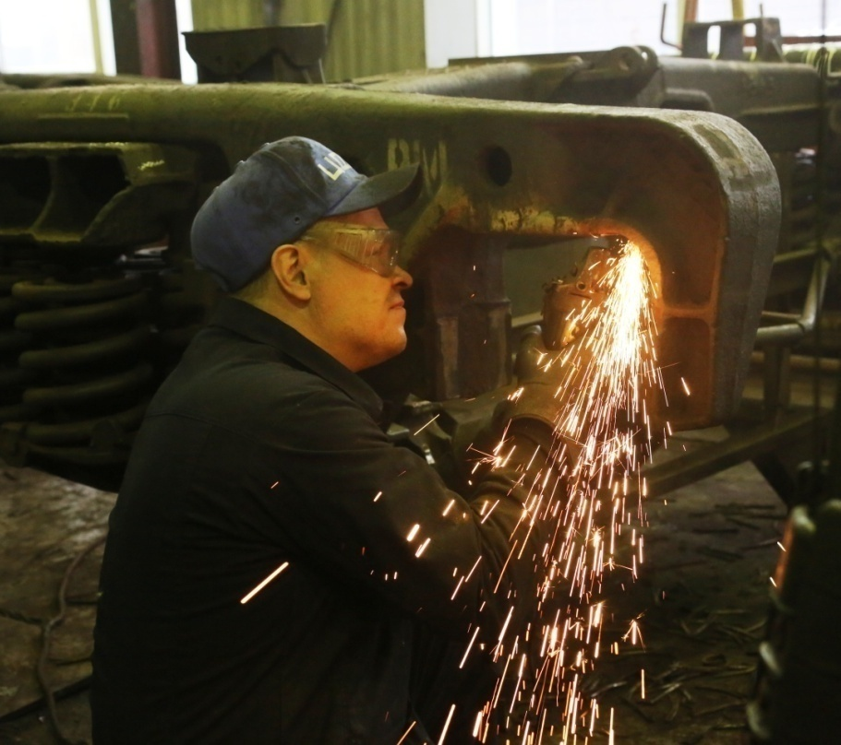
Вагонная ремонтная компания
Средняя заработная плата по ВЧДР Зима АО «ВРК-3» составляет 34 тысячи рублей, а по Иркутской области средняя заработная плата 36 тысяч рублей, хотя нужно отметить, что и по качественным показателям это депо в «хвосте» - 14 место.
Рассмотрен вопрос о мерах по повышению качества ремонта грузовых вагонов, озвучено поручение генерального директора ОАО «РЖД» Белозёрова О.В. в адрес ЦДИ о «патронаже» вагоно-ремонтного комплекса за переоснащением предприятий

Slide 18
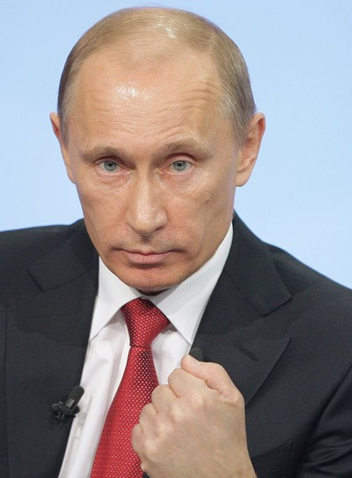
О реализации «майских» указов Президента России 2012 года
Среднемесячная заработная плата в 2018 году:
- для младшего медицинского персонала, среднего медицинского персонала должна быть доведена до 100% от средней заработной платы в соответствующем регионе;
- для работников медицинских организаций, имеющих высшее медицинское образование, предоставляющих медицинские услуги (врачи) должна составлять 200%;
- для педагогических работников образовательных учреждений общего образования должна составить 100% от средней заработной платы по региону;
- для педагогических работников дошкольных образовательных учреждений – 100%.

Slide 19
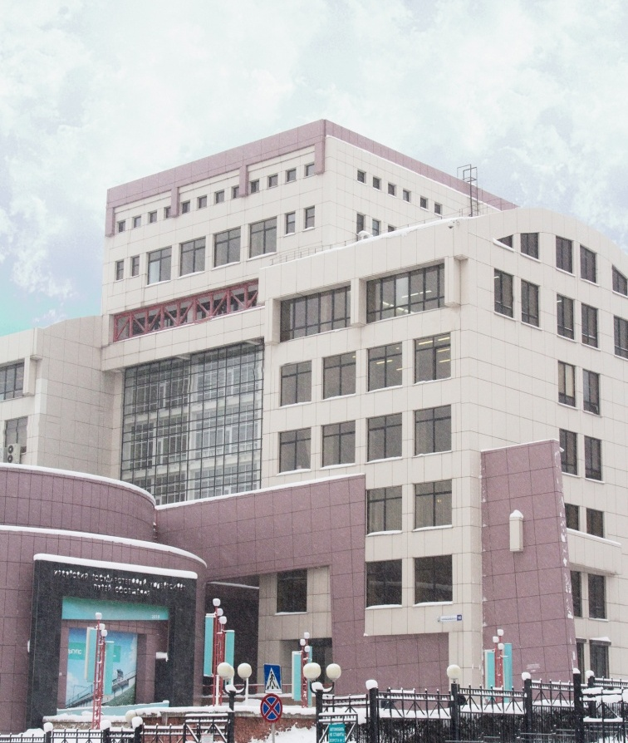
О реализации «майских» указов Президента России 2012 года
Для профессорско-преподавательского состава ИрГУПСа в 2018 году средняя заработная плата должна быть доведена до 200% к средней заработной плате в регионе, а для работников, реализующих программы среднего профессионального образования до 100% к средней заработной плате по региону.
В связи с этим, председатель РОСПРОФЖЕЛ Н.А.Никифоров 20.11.2017 г. обратился к Председателю Правительства РФ Дмитрию Медведеву с предложением принять решение об увеличении объёма финансирования из федерального бюджета на оплату сотрудникам учреждений, подведомственных ФАЖТ.

Slide 20
Охрана труда
Статистика случаев производственного травматизма
За 10 месяцев 2017 г.
Смертельный случай – 1
(ОАО «РЖД» ПМС-56)
ПРИЧИНЫ ТРАВМАТИЗМА - неудовлетворительная организация производства работ и недостаточный контроль за их выполнением, нарушение технологии работ, трудовой и производственной дисциплины. При этом человеческий фактор является сегодня определяющим

Slide 21
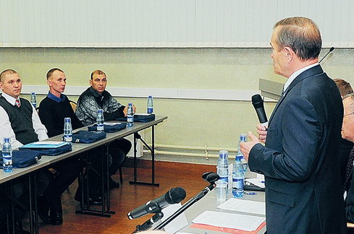
Проверки технической инспекции
СТАТИСТИКА
КОЛИЧЕСТВО УПОЛНОМОЧЕННЫХ
ПО ОХРАНЕ ТРУДА
КОЛИЧЕСТВО ПРОВЕРОК
1157
142
ВЫДАНО ПРЕДСТАВЛЕНИЙ
142
ВЫЯВЛЕНО
НАРУШЕНИЙ
ВЫЯВЛЕНО НАРУШЕНИЙ
В целях повышения эффективности, значимости, выработки мероприятий в ноябре прошёл первый общесетевой семинар-совещание уполномоченных по охране труда.
Более 1000
Более
10 000
ВЫДАНО ТРЕБОВАНИЙ
О ПРИОСТАНОВКЕ РАБОТ
7

Slide 22
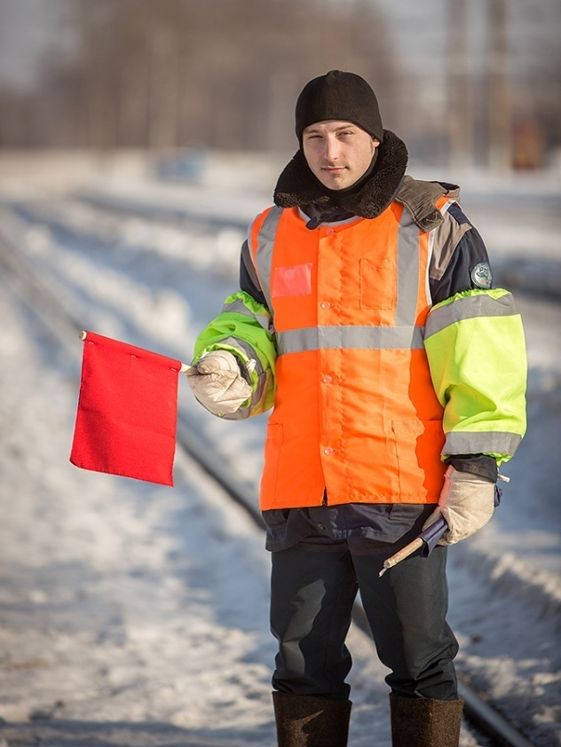
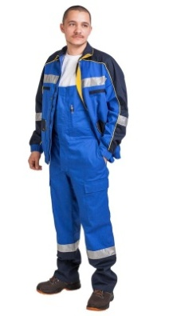
Вопросы технической инспекции
Ограждение места работ приравнивается к средствам коллективной защиты и работодатель обязан обеспечить ими работников в соответствии с действующим законодательством РФ.
В случае отсутствия ограждения работник имеет право не выполнять работу, а вынужденный простой ему должен быть оплачен работодателем.
Аналогичная ситуация
и с укомплектованием
бригад при выполнении работ.
Во II, III квартале были серьёзные срывы по обеспечению работников спецодеждой, спецобувью.
В октябре при участии профсоюза ситуацию удалось нормализировать, но отдельные вопросы ещё имеются
отсутствуют материалы
о применении работниками данного права

Slide 23
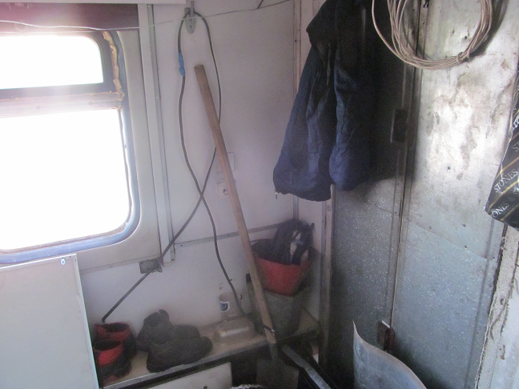
Санитарно-бытовые условия
Предстоит большая работа по улучшению состояния
санитарно-бытовых помещений
Хуже всего обстоит дело с содержанием
и наличием бытовых вагонов для работников, занятых на ремонте пути
На ремонт вагонов в 2018 году необходимо выделить 63,6 млн.рублей
Кто и в какие сроки будет ремонтировать пожарную сигнализацию, отопление и электрику в вагонах?

Slide 24
Правозащитная работа
Правовыми инспекторами проведено
186 проверок соблюдения трудового законодательства;
Внесено 138 представлений;
Предъявлены требования об устранении
436 фактов нарушений законодательства, коллективных договоров, локальных нормативных актов, 434 – устранены;
- Отменено 18 неправомерно наложенных дисциплинарных взысканий;
В пользу работников
выплачено 3 млн. 116 тысяч рублей
(по ОАО «РЖД» – 1 млн. 639 тыс.,
по другим 1 млн. 476 тыс.).

Slide 25
Оздоровление
- Всеми формами организованного отдыха было охвачено 4211 детей,
в том числе более 300 детей оздоровлено на Черноморском побережье.
- По решениям Президиума РОСПРОФЖЕЛ на дорогу было выделено более 300 путевок для членов профсоюза, организованы лечебные туры в Крым, Чехию.
- Совместно с профсоюзным комитетом студентов ИрГУПСа был организован отдых 54 студентов в пансионате «Буревестник».

Slide 26
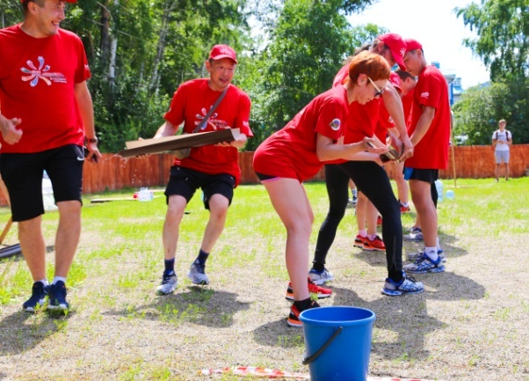
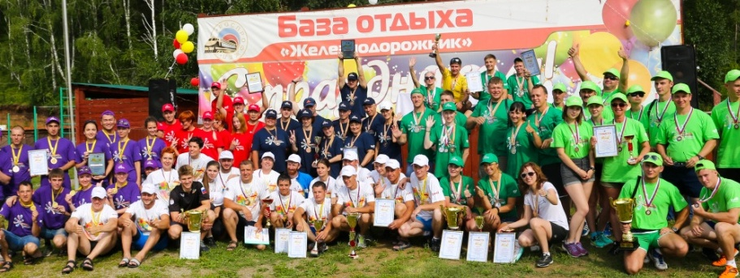
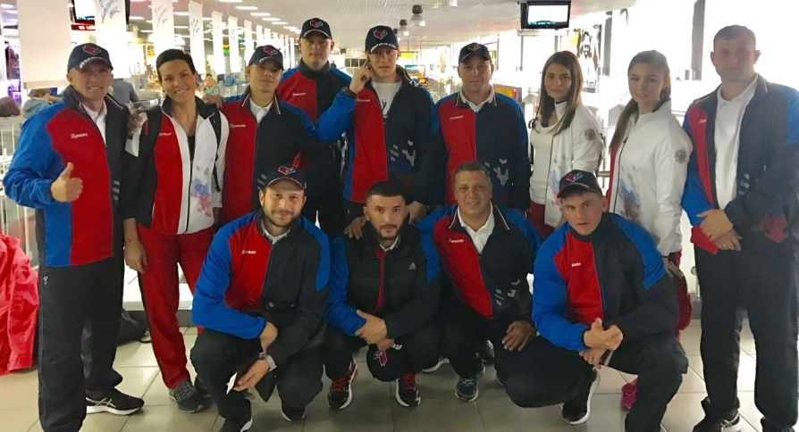
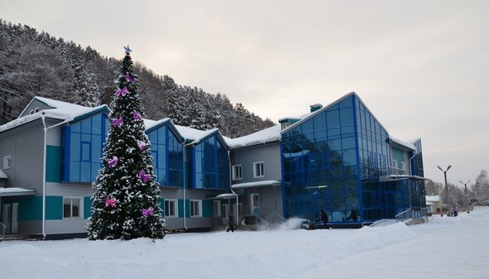
Спортивные мероприятия
В играх «Спорт поколений приняли участие более 3 тысяч работников
Прогнозируемое количество посещений
Базы отдыха «Железнодо-рожник» – не менее 20 000 чел.

Slide 27
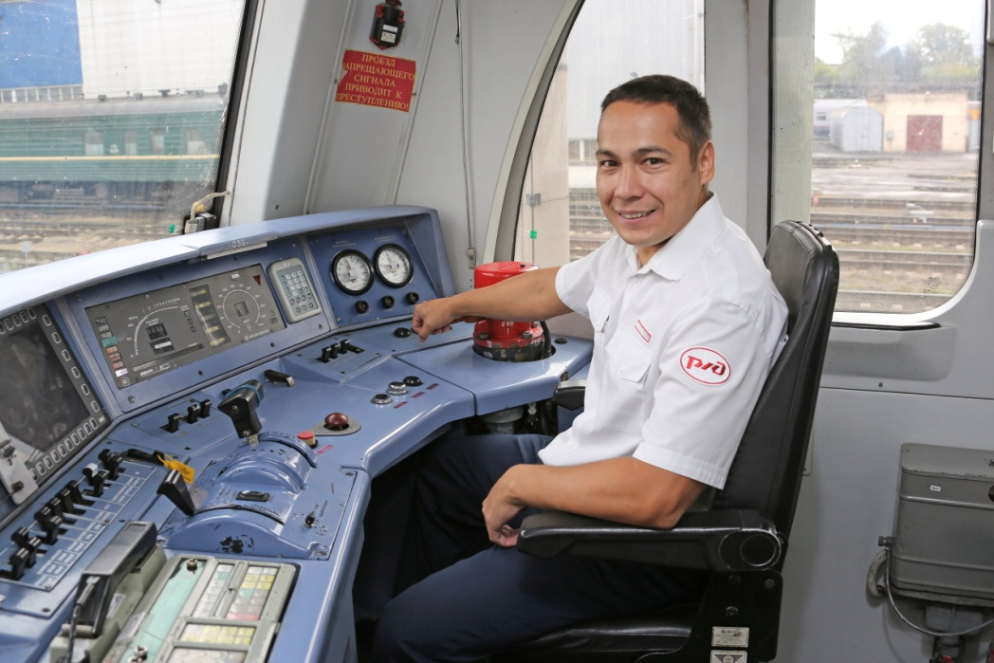
Страхование локомотивных бригад
На дороге заключены
982 договора
14,3 %
от общей численности локомотивных бригад
За время действия программы работникам выплачено
более 15 млн. рублей

Slide 28
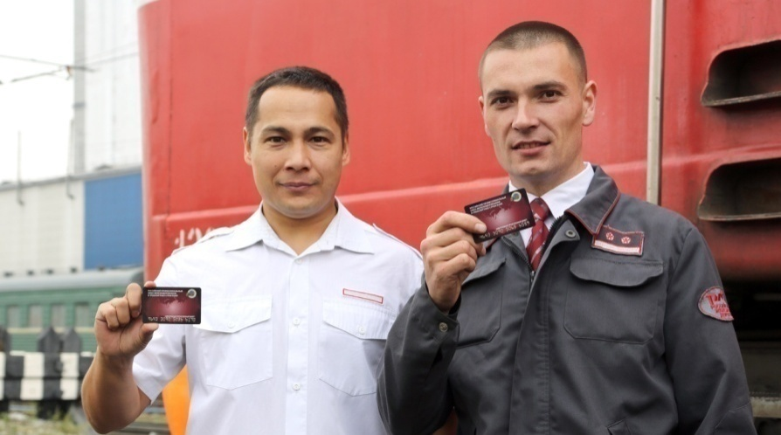
Программа лояльности РОСПРОФЖЕЛ
На интернет-сайте Дорпрофжел на ВСЖД размещены предложения
более 200 торгово-сервисных предприятий, предоставляющих скидки в более чем в 350 точках продаж
dprof38.ru/discount
ccard38.ru

Slide 29
Организационная работа
Организационная структура Дорпрофжел
по состоянию на 01.07.2017 г.
Продолжается работа по изменению организационной структуры для эффективной реализации уставных задач.
Создаются новые профсоюзные организации (ООО ОСК «ИнфоТранс»).
Закончились отчётно-выборные мероприятия в малочисленных (<150) профсоюзных организациях.
До середины февраля 2018 года должна пройти отчётная компания в профсоюзных организациях с численностью >150 членов профсоюза.

Slide 30
2017 год – «Год профсоюзной информации»
Количество опубликованных информационных материалов
в печатных СМИ
Количество опубликованных информационных материалов
в электронных СМИ
296
Сайт Дорпрофжел
413
Группа в «ВК»
296
Группа в «ОК»
59
You-Tube
Созданы группы Дорпрофжел
2016
2017
Instagram

Slide 31
Задачи на предстоящий период
Первое. Содействовать созданию и сохранению достойных рабочих мест, развитию полной и продуктивной занятости.
Второе. Проводить работу, направленную на увеличение заработной платы.
Третье. Поставить барьер любым попыткам ущемления трудовых прав и прав профсоюзов, стремлению разрушить систему коллективных и индивидуальных трудовых отношений.
Четвертое. Развивать и совершенствовать систему общественного контроля во всех профильных областях. Принимать меры по созданию условий труда, исключающие травматизм, профзаболевания.
Пятое. Продолжить работу с объединениями Профсоюзов субъектов Федерации и органом власти по созданию законодательной базы для закрепления молодёжи в районах Крайнего Севера и местностях приравненных к ним.
Шестое. Проводить работу по сохранению уровня социальной защищённости для работников, в условиях реформирования.
Седьмое. Повышение мотивации через информированность членов профсоюза и расширение методов информирования.

Slide 32
СПАСИБО ЗА ВНИМАНИЕ!

